Slide 1
系統晶片設計實習
“推箱子益智遊戲” - 期末專題報告
電子四甲 - C109112162 – 朱梓福
電子四甲 - C109112174 - 李洋誠
Notes:
ID=d924773e-9a16-4d6d-9803-8cb819e99682 Recipe=text_billboard Type=TextOnly Variant=0 FamilyID=AccentBoxWalbaum_Zero

Slide 2
需求
效能:
Baud Rate : 115200bps
Board Clk : 100MHz
硬體 :
ZYNQ-7000 xc7z020clg484-1
程式 :
C (SDK執行)
C# (Windows平台執行)
軟體 :
Vivado 2018.3
Vivado SDK 2018.3
Visual studio 2022
介面:
UART (PS-PC)
AIX (PL-PS)

Slide 3
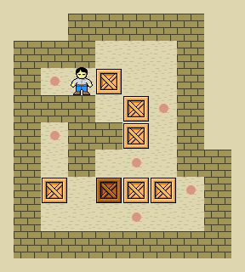
遊戲規則-大綱
遊戲目標：將所有箱子「推動」到指定目的地則完成關卡。
移動方式：玩家只能在沒有阻礙物(如牆壁)的情況下，上、下、左、右的移動 。
推箱限制：箱子只能被「推」，並且玩家不能同時推動兩個或以上的箱子。

Slide 4
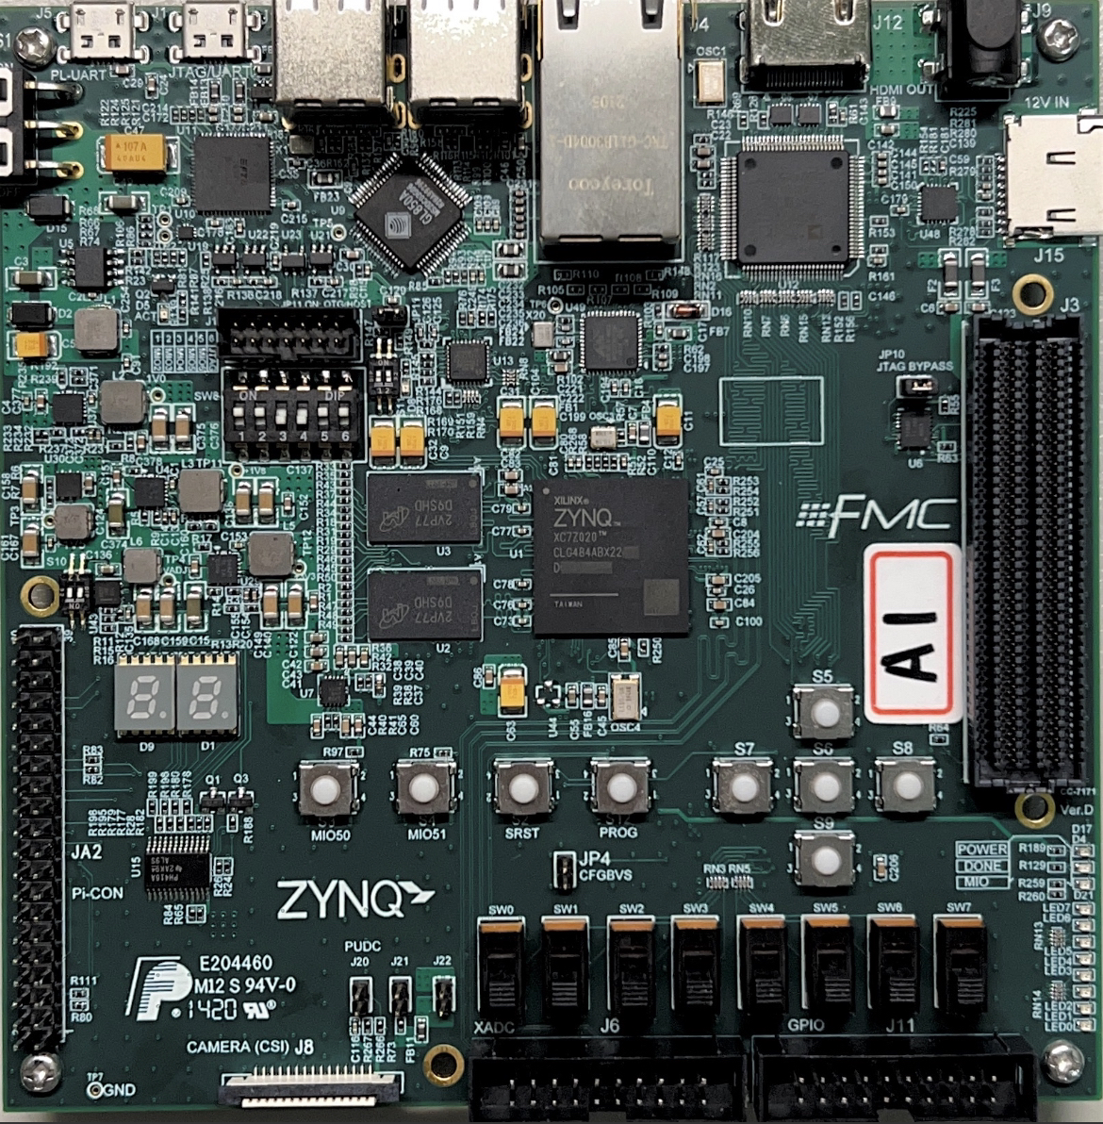
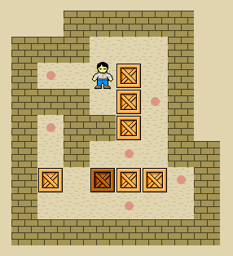
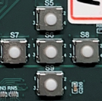
硬體按鍵對應遊戲功能
上
左
右
上
下
左
右
下
重置遊戲按鈕
LED計分

Slide 5
驗收說明
功能 | 驗收方式
開始遊戲 | 當EGO板子燒錄後會傳輸初始化的地圖到PC
UART傳輸地圖資料至PC | 確認UART傳輸內容包含「地圖資料」+ 「遊戲結束判斷狀態」
PC上繪製出遊戲畫面 | 透過「C#」將PS中UART傳來的資料解碼，繪製出遊戲畫面
顯示「未擺放」位置的數量 | EGO燒錄後，LED以二進制的方式顯示「剩餘」擺放位置的數量
控制人物角色移動 | 按下「上、下、左、右」對應按鈕後，會「觸發中斷」並更改地圖陣列的資訊，並於PC端的畫面上顯示人物做出「對應」移動
LED顯示未擺放位置數量減少 | 當箱子擺放在目的地上時剩餘數量減少，LED上的數值隨著減少
按鈕觸發中斷執行 | 「人物移動」和「重新遊玩」按鈕被按下時，遊戲中斷並執行對應動作
遊戲結束判定 | 當地圖上目的地位置都被擺上後，UART傳輸完成的「遊戲結束判斷狀態」
顯示通關完成 | 透過「C#」將PS中UART傳來的資料解碼，顯示遊戲通關Winner的畫面
重新遊玩遊戲 | 按下「重置按鈕」後，回復地圖初始畫面以及LED需要擺放位置的數量

Slide 6
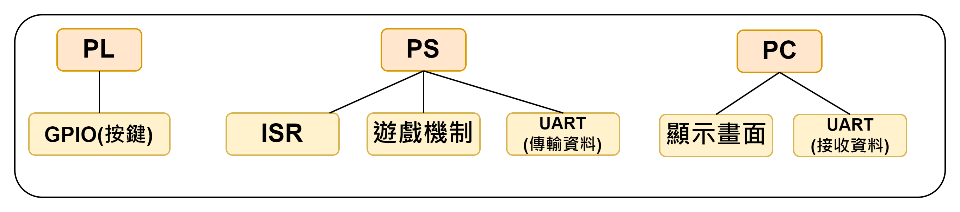
BreakDown

Slide 7
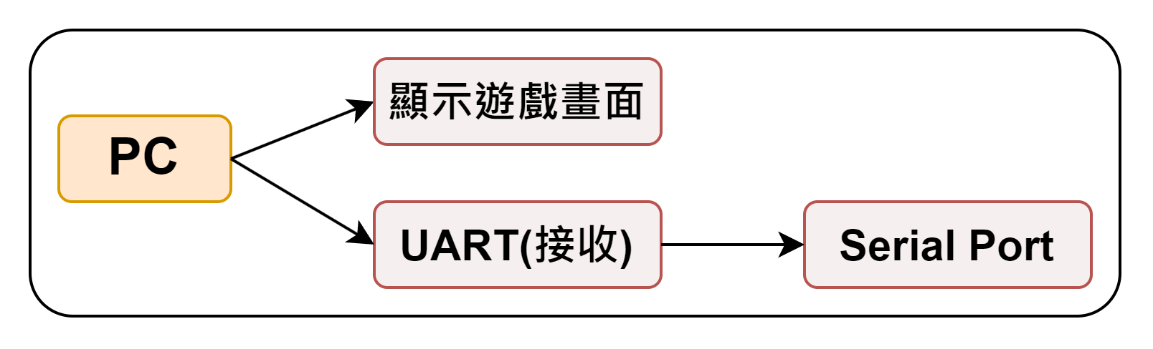
BreakDown-PC

Slide 8
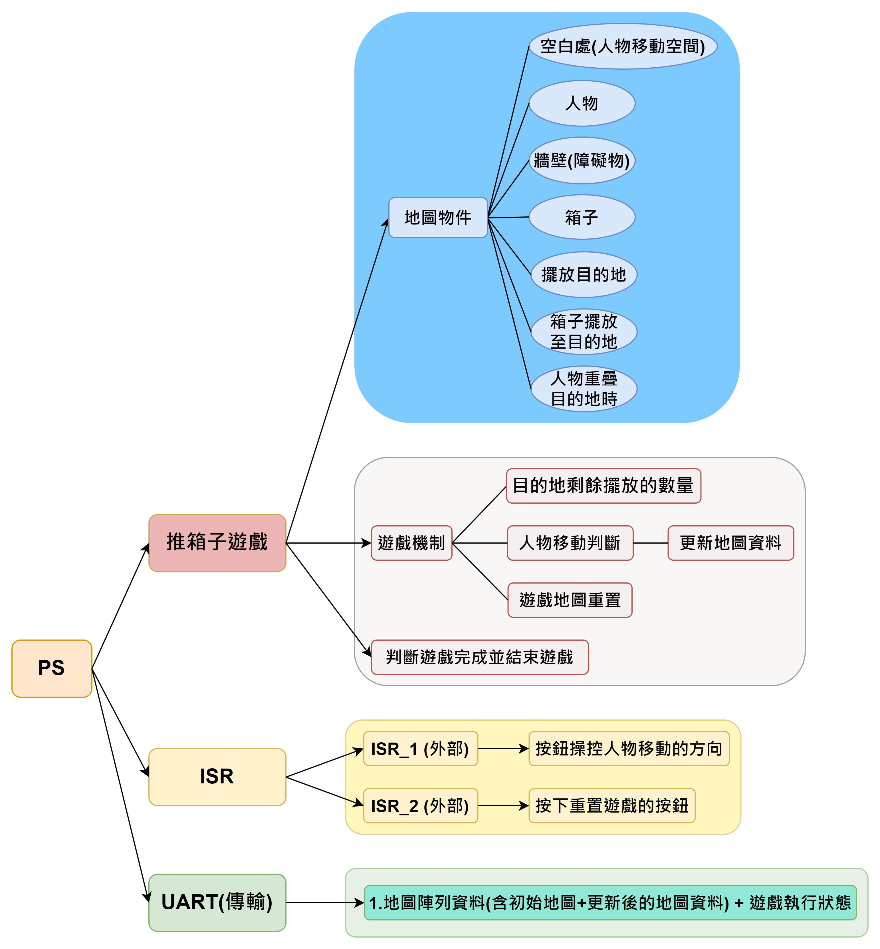
BreakDown-PS

Slide 9
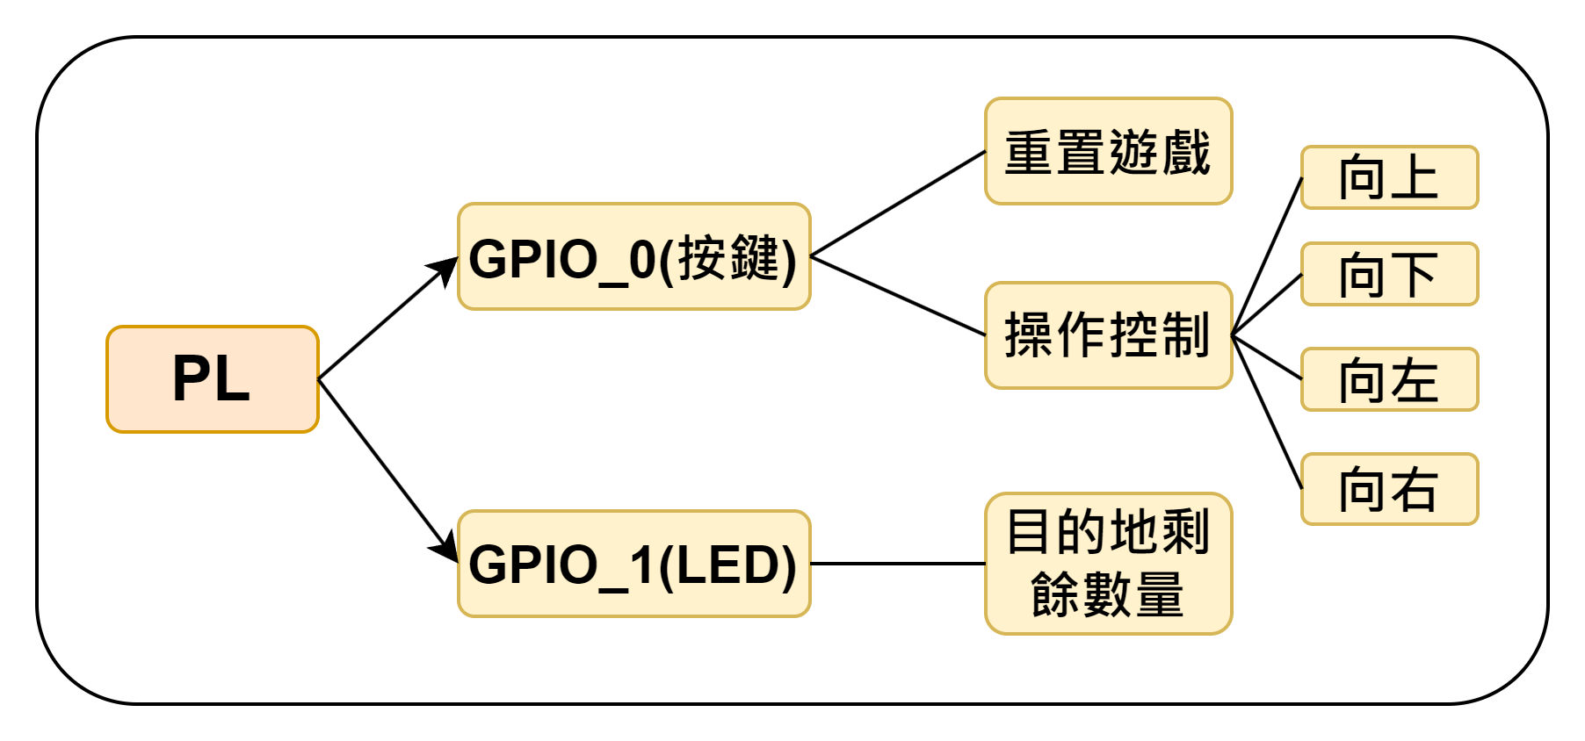
BreakDown-PL

Slide 10
架構圖
GPIO_0
interrupt
Button
遊戲機制
+
UART資料傳輸
AXI
interconnect
GPIO_1
8bits LED
UART_PS
PL端
PS端

Slide 11
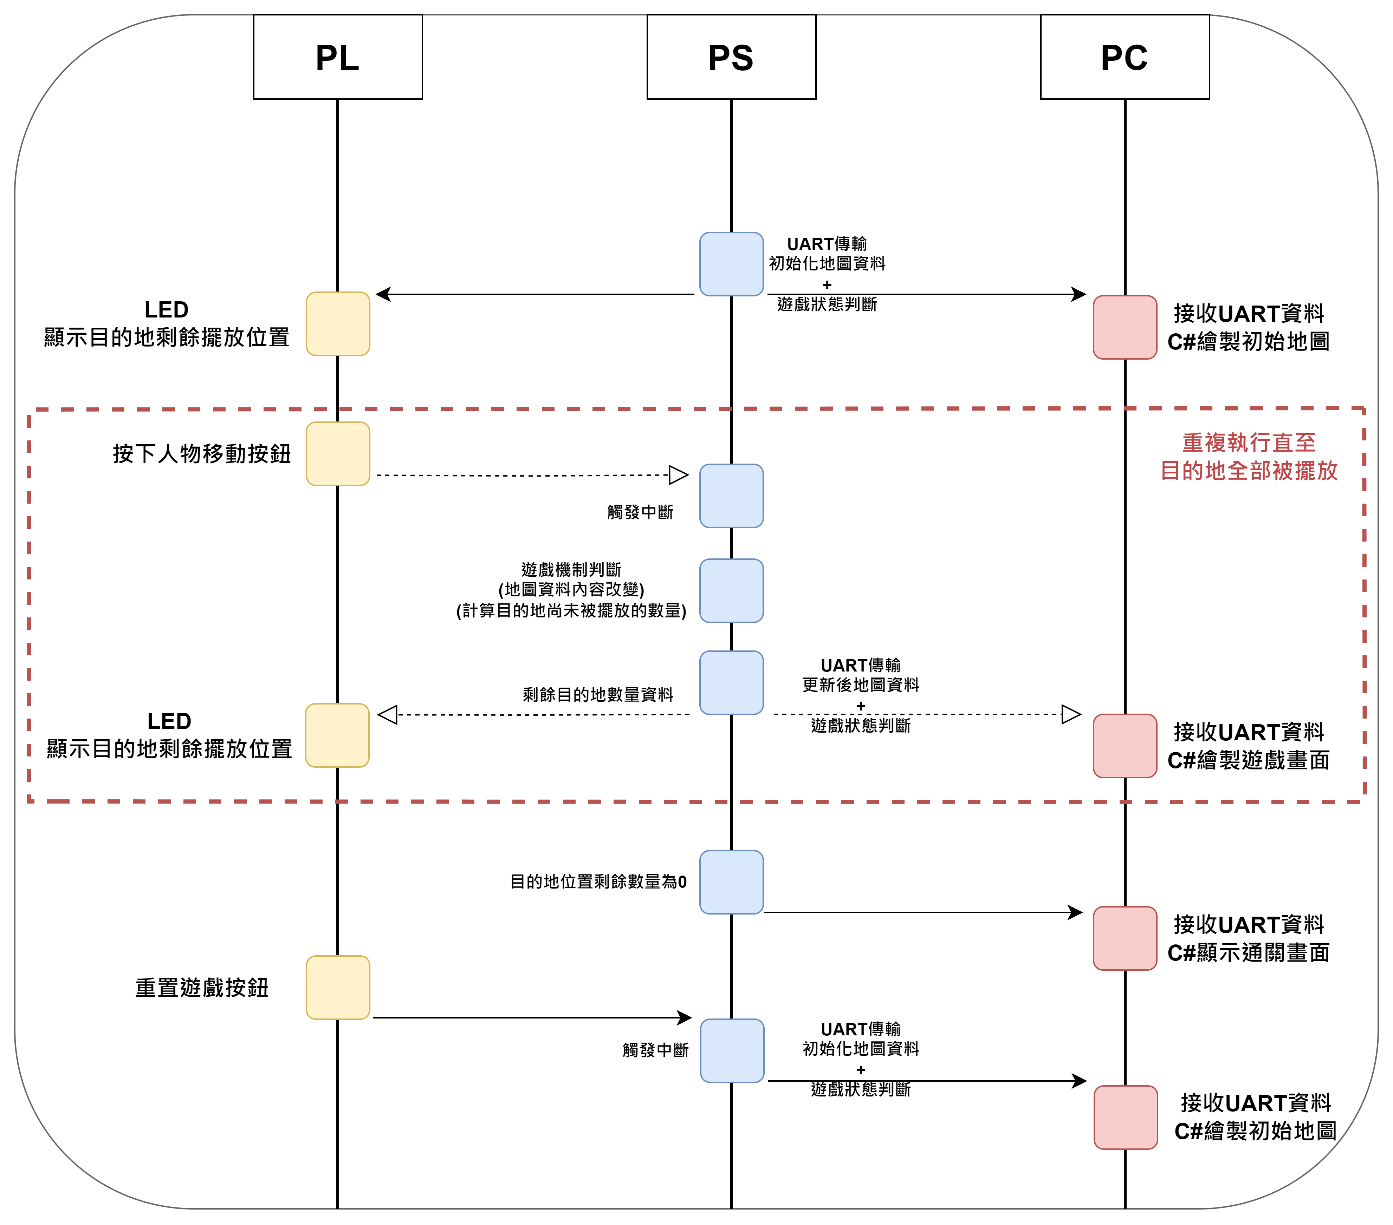
MSC

Slide 12
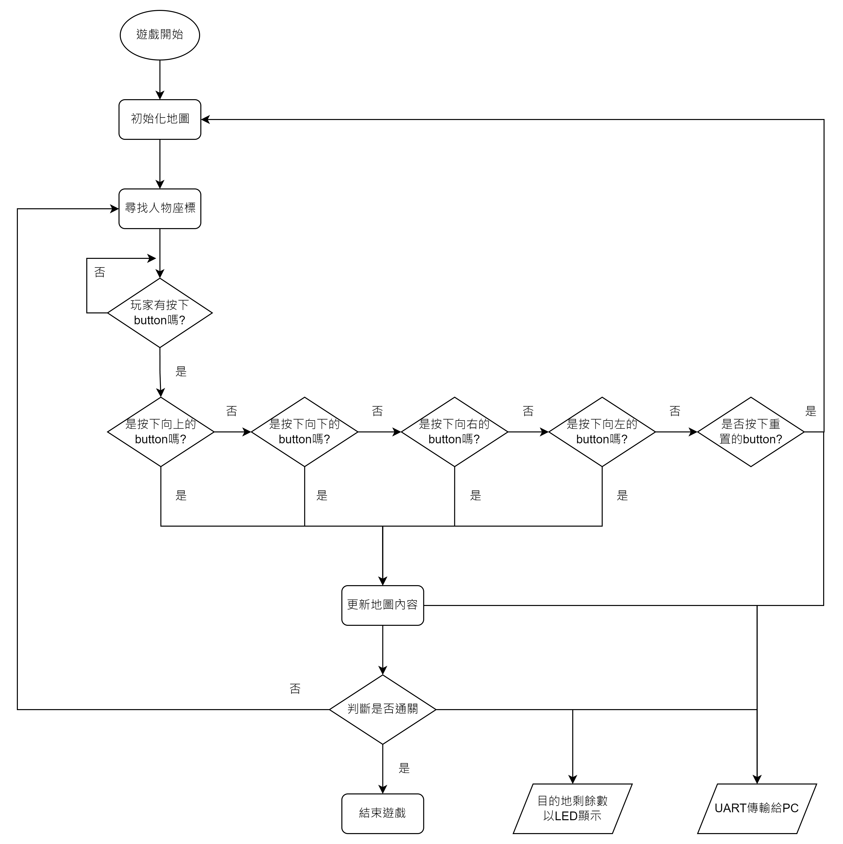
流程圖

Slide 13
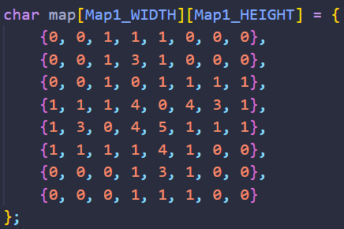
1.UART傳輸內容-[地圖陣列]+[遊戲結束判斷狀態]
0: 空白處(人物可移動空間)
1: 牆壁(障礙物)
3: 擺放目的地
4: 箱子
5: 人物
遊戲地圖繪製
UART傳輸:[地圖陣列]+[遊戲執行狀態]
地圖陣列:每一個物件使用1次UART傳輸，因此傳輸完地圖每個物件共需要72次UART傳輸。
遊戲執行狀態:
(1)0 : 箱子「尚未」全部擺放置目的地 , (2)1 : 完成所有擺放

Slide 14
本周需改善的問題
(1) API撰寫完成
(2) Break Down 遊戲機制:人物移動修改
(3) 流程圖修改
(4)

Slide 15
本週遇到的問題
1.PS透過UART傳輸給PC資料感到疑惑

Slide 16
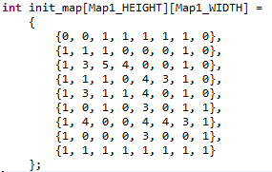
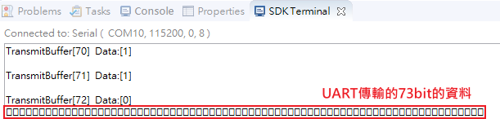
1.PS透過UART傳輸給PC資料的疑惑
UART傳輸[73]位元資料 : [地圖陣列資料]+[遊戲結束判斷狀態]
2.遊戲結束判斷狀態:共1位元
1.地圖陣列資料:共72位元
UART實際傳輸[73]位元資料

Slide 17
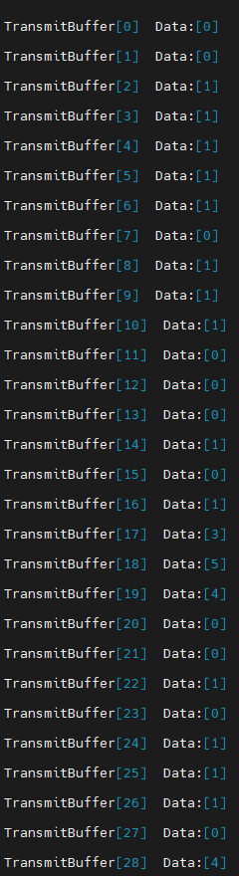
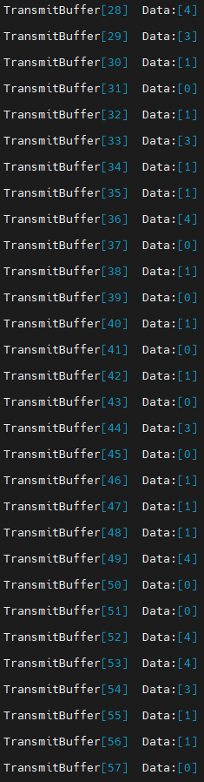
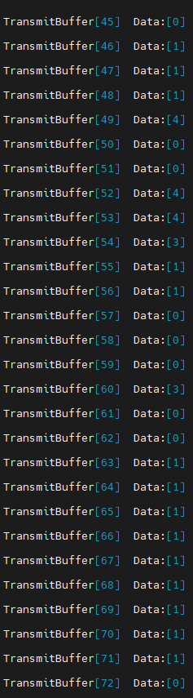
實際確認UART傳輸的[73]位元資料
但是UART實際傳輸[73]位元資料為[]，故不確定是否正確

Slide 18
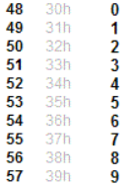
ASCII Code
0 = 48
1 = “0” + 1
1 = “0” + 2
ASCII Code
ASCII Code 對照表:
https://beyond-firmware.blogspot.com/2014/03/ascii-table.html

Slide 19
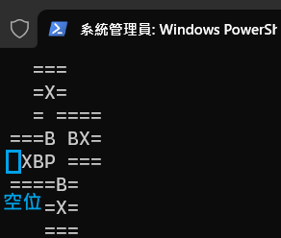
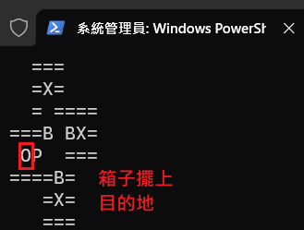
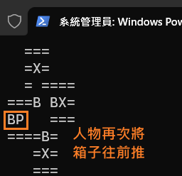
回答上週老師的問題
1. 當箱子推到目的地上時，可不可以再被人物推走
1.箱子尚未移動至目的地上
2.箱子移動至目的地上
3.箱子往前移動推開目的地
“ ”: 空白處(人物可移動空間)
“=”: 牆壁(障礙物)
“X”: 擺放目的地
“B”: 箱子
“P”: 人物
“O”: 箱子擺放在目的地上

Slide 20
API
輸入 | 功能 | 輸出
Button | 觸發中斷及人物移動 | 更新地圖陣列
UART | 傳輸地圖與遊戲狀態 | PC輸出遊戲畫面
Button | 重置遊戲 | 初始地圖陣列
人物、箱子、目的地狀態 | 判斷人或箱子是否與目的地重疊 | 若人物或箱子與目的地重疊，則輸出人物或箱子
當前地圖陣列 | 計算目的地剩餘數量 | LED輸出目的地剩餘數量
目的地剩餘數量 | 判斷遊戲是否結束 | 在PC上顯示Winner

